Slide 1
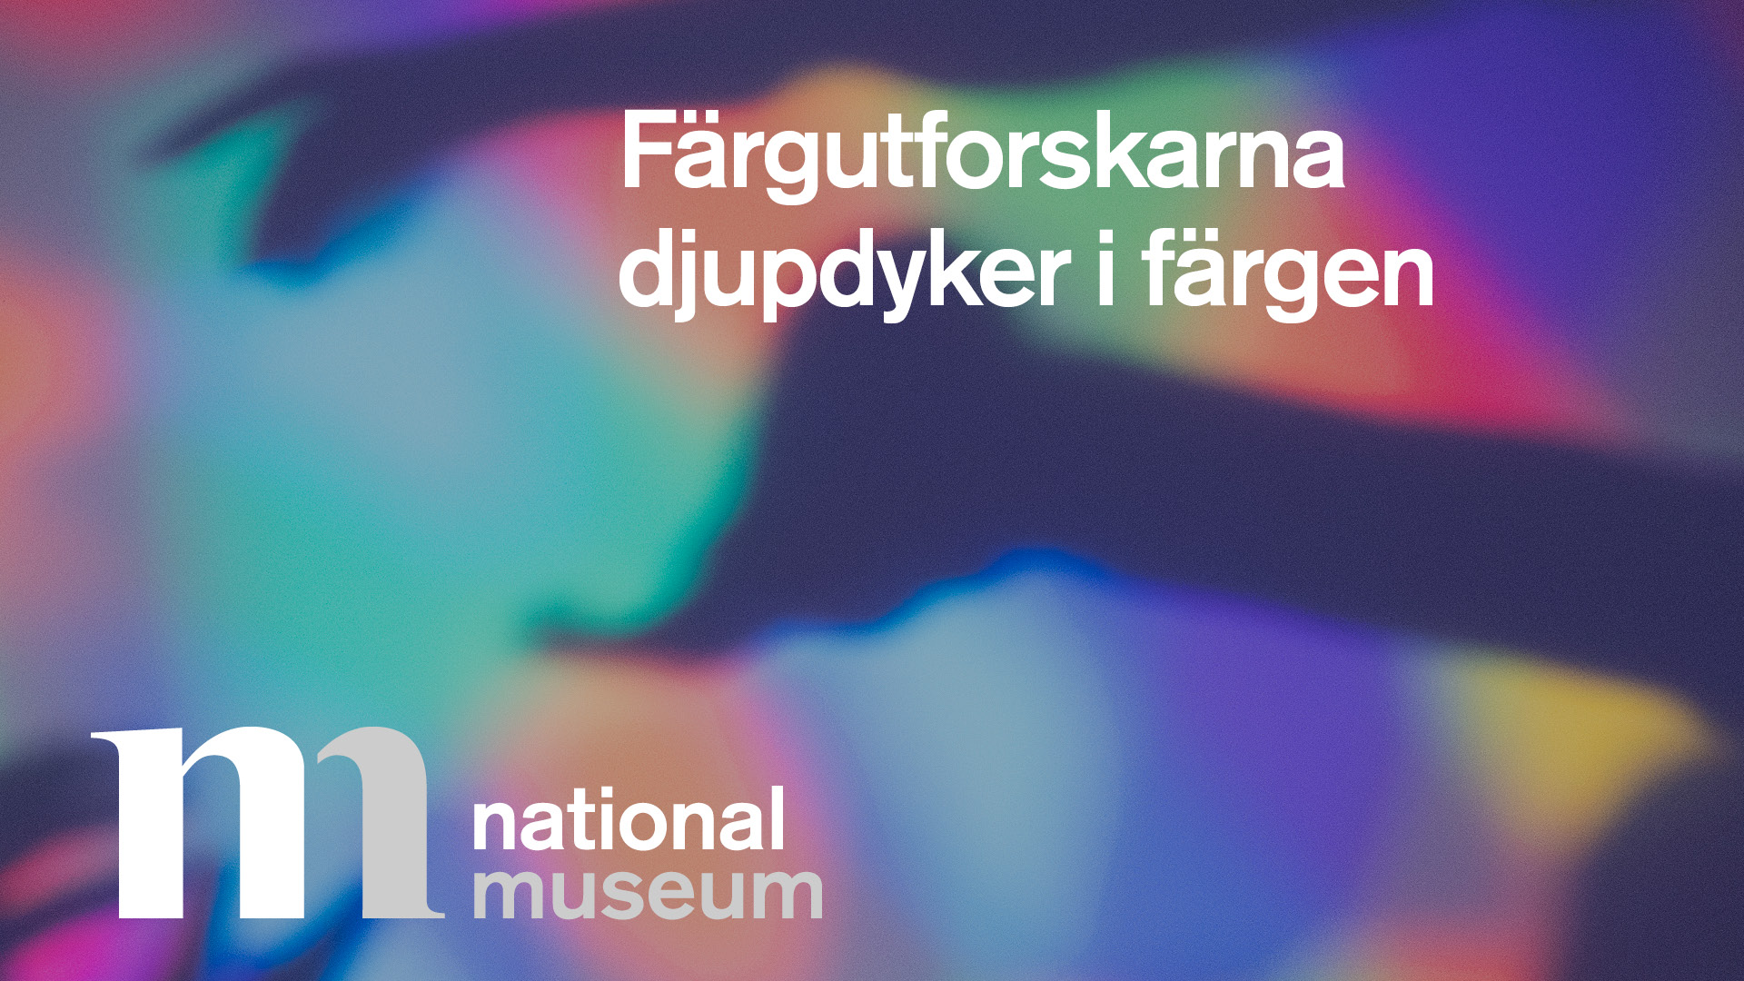

Slide 2
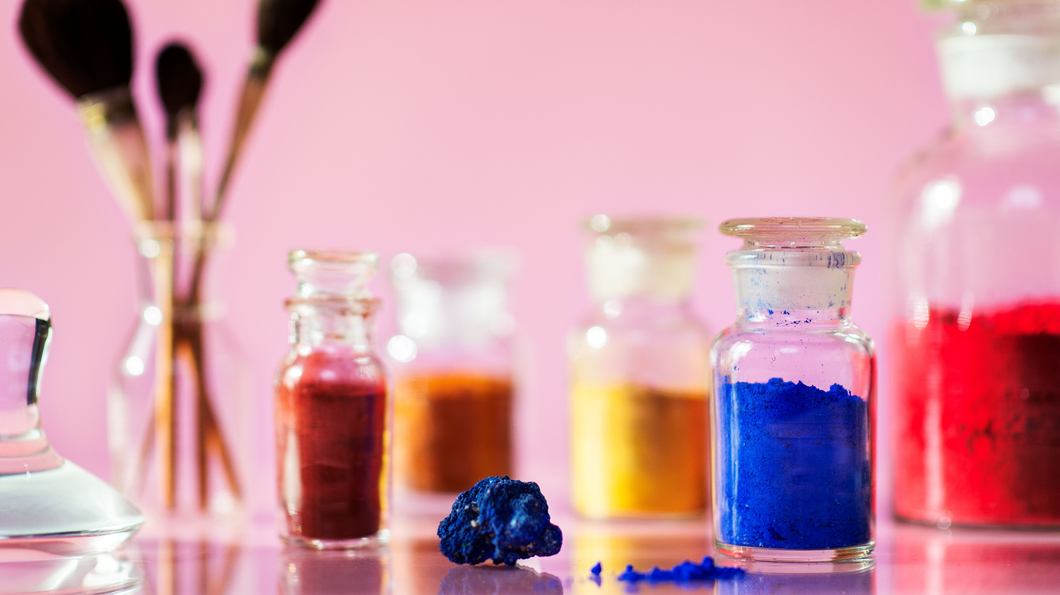
Notes:
Färgernas historia – från naturen till laboratorium. Dåtidens konstnärsfärger.

Slide 3
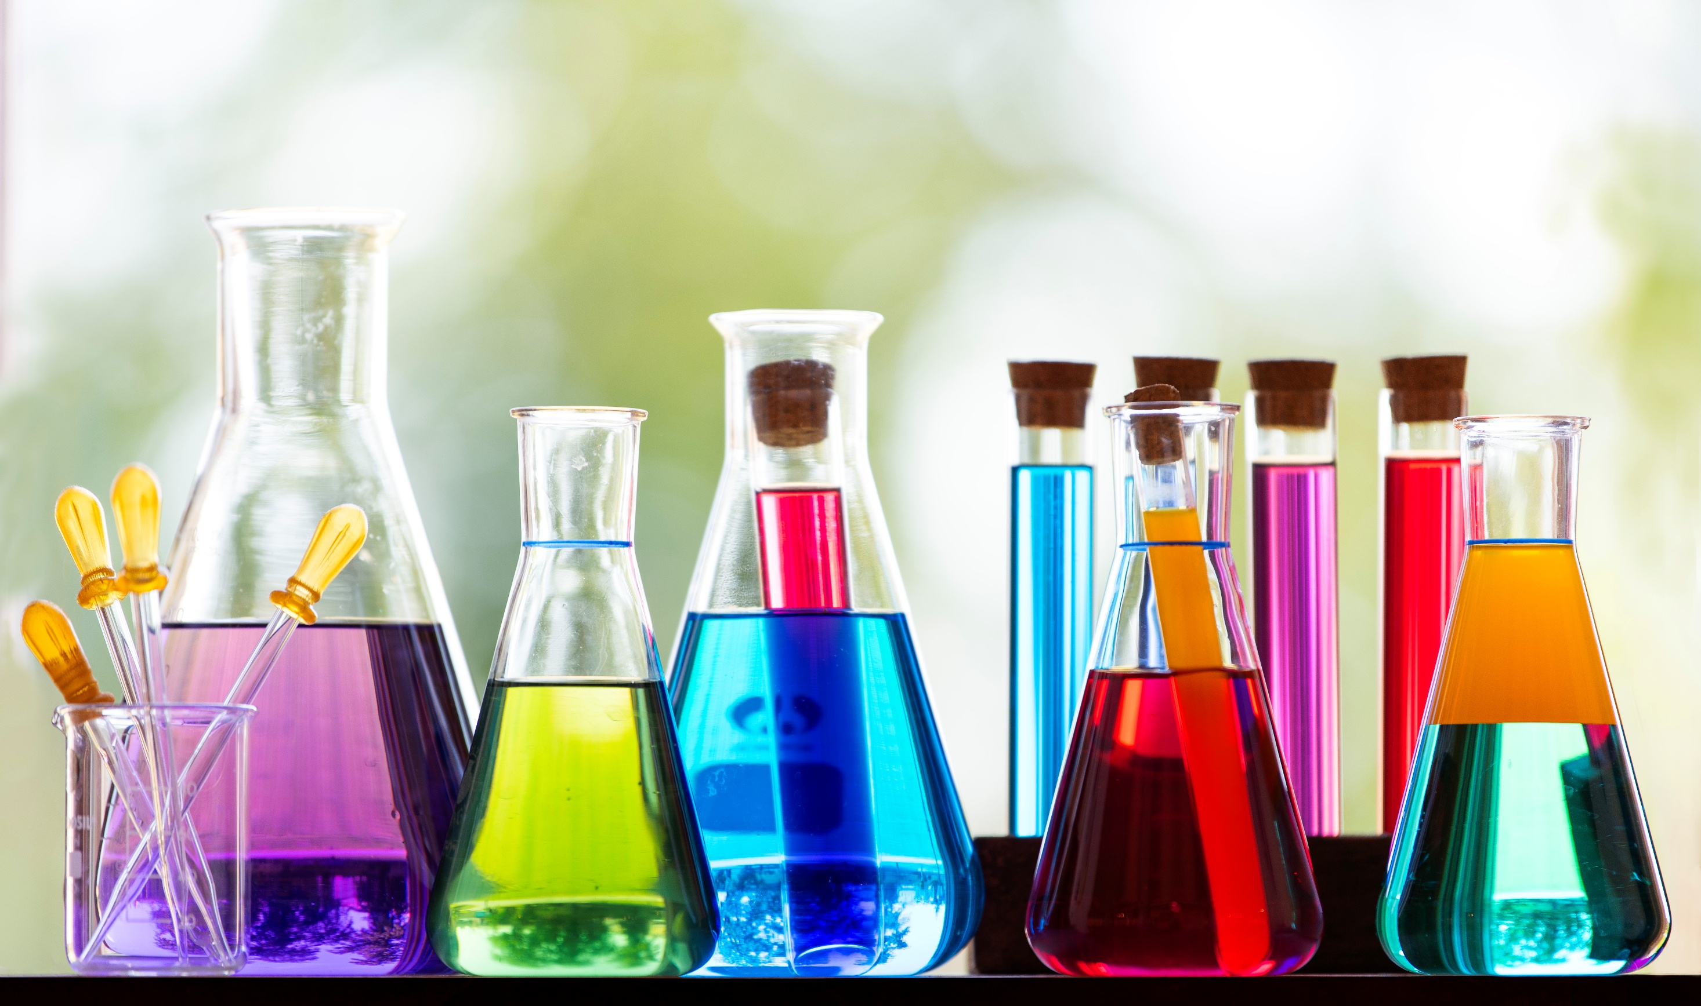
Notes:
Färgernas historia – från naturen till laboratorium. Syntetiska färgerna

Slide 4
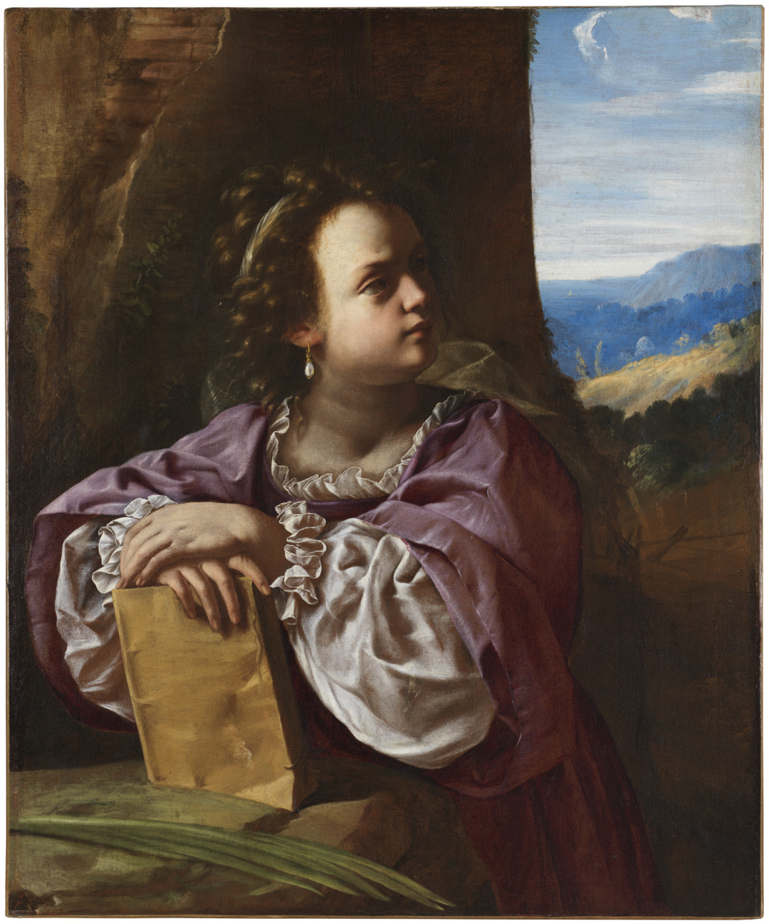
Notes:
Artemisias färger. Den heliga Katarina av Alexandria. Artemisia GentileschiUtf. 1630-talet, Olja på duk.

Slide 5
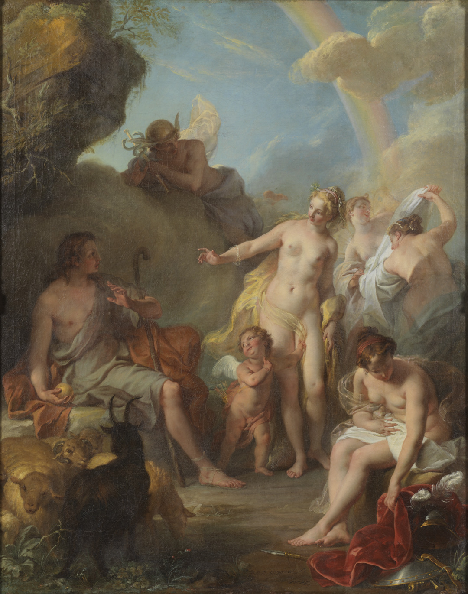
Notes:
Färg är ljus. Paris dom. Noël-Nicolas Coypel, 1728. Olja på duk.

Slide 6
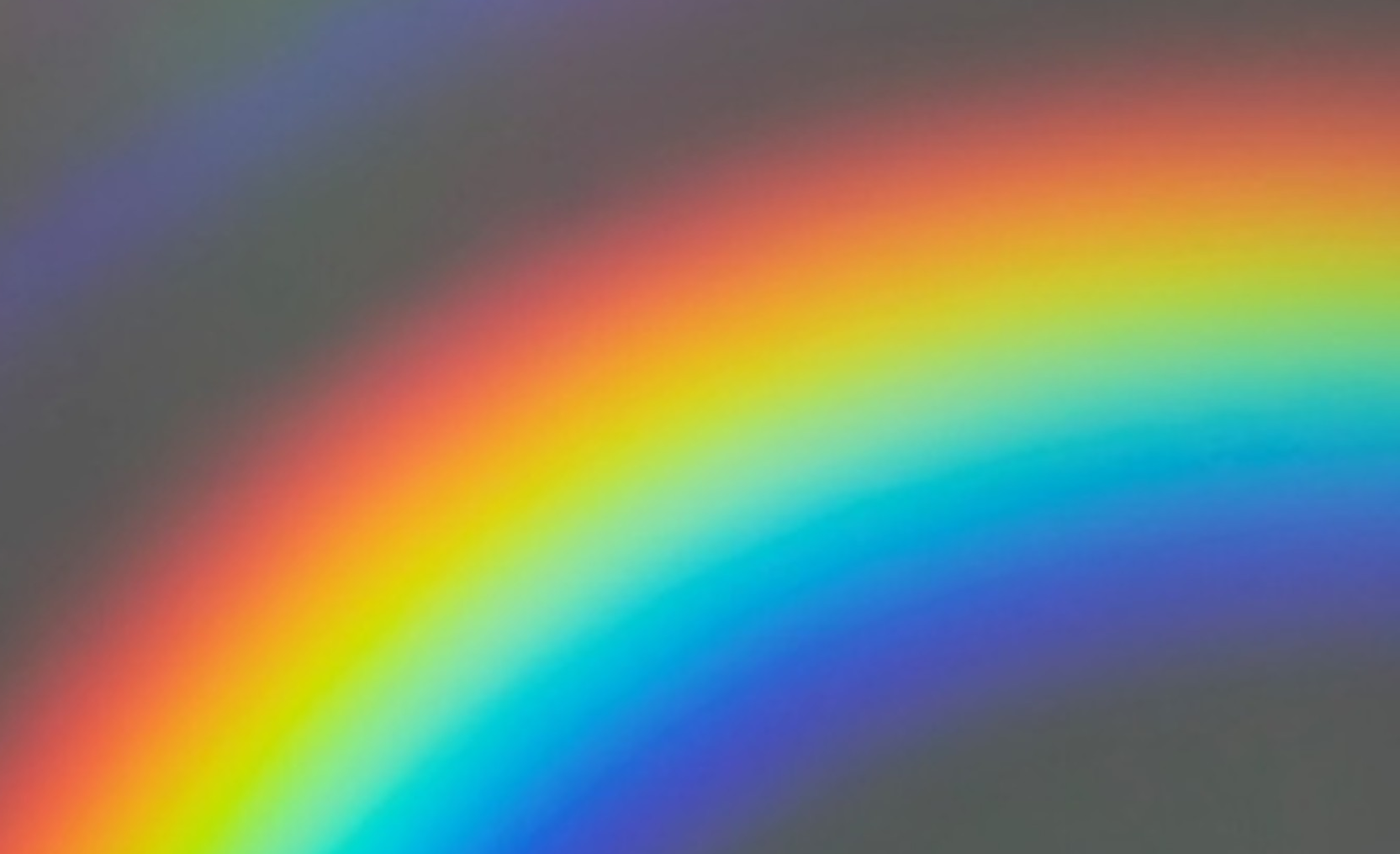
Notes:
Färg är ljus. Regnbåge, färgspektrum.

Slide 7
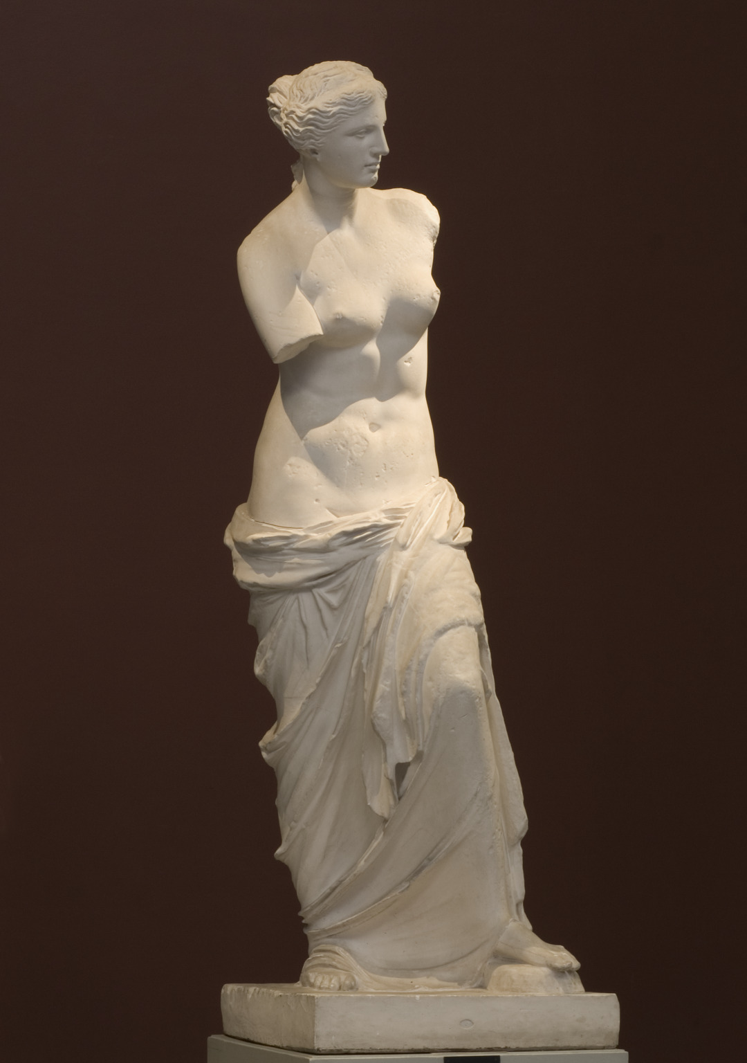
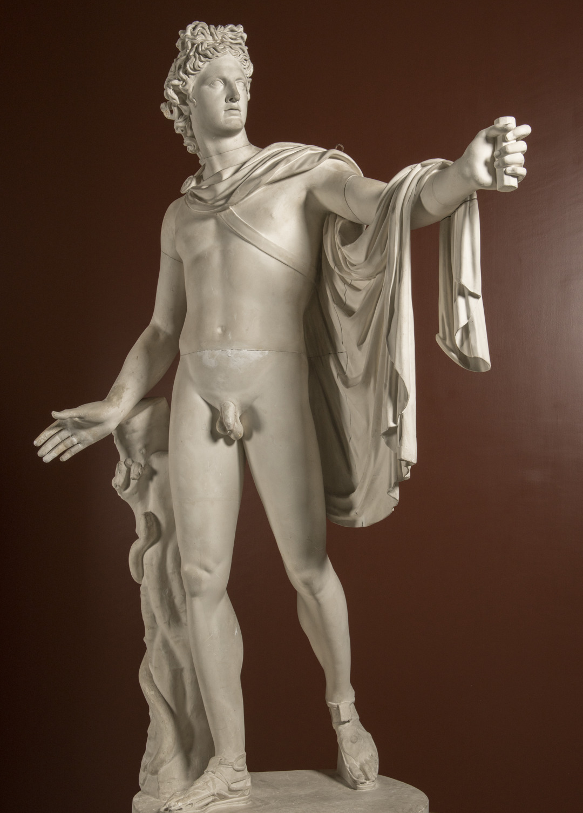
Notes:
Vit som gips. Venus från Melos. Okänd. Apollo di Belvedere. Okänd. Gipsavgjutningar.

Slide 8
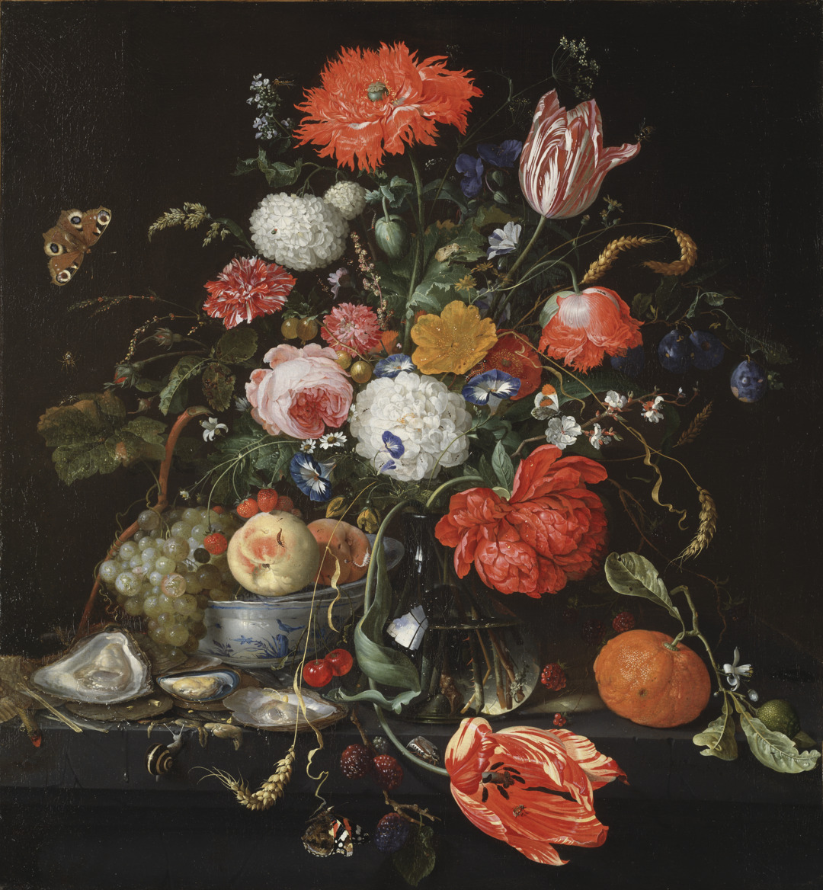
Notes:
Blossande röd som en pion. Blomsterstilleben med fruktskål och ostron. Jan Davidsz. de Heem. Utf. troligen 1665 - 1672, Olja på duk

Slide 9
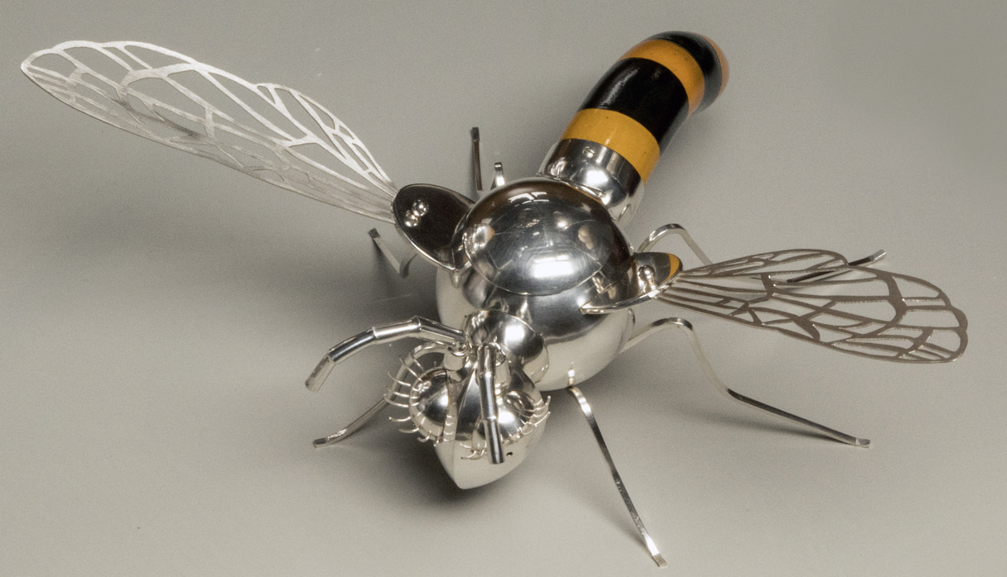
Notes:
Gul- pigg, varm eller farlig? "Honey”. Ru Runeberg; Skulptur silver. 2014.

Slide 10
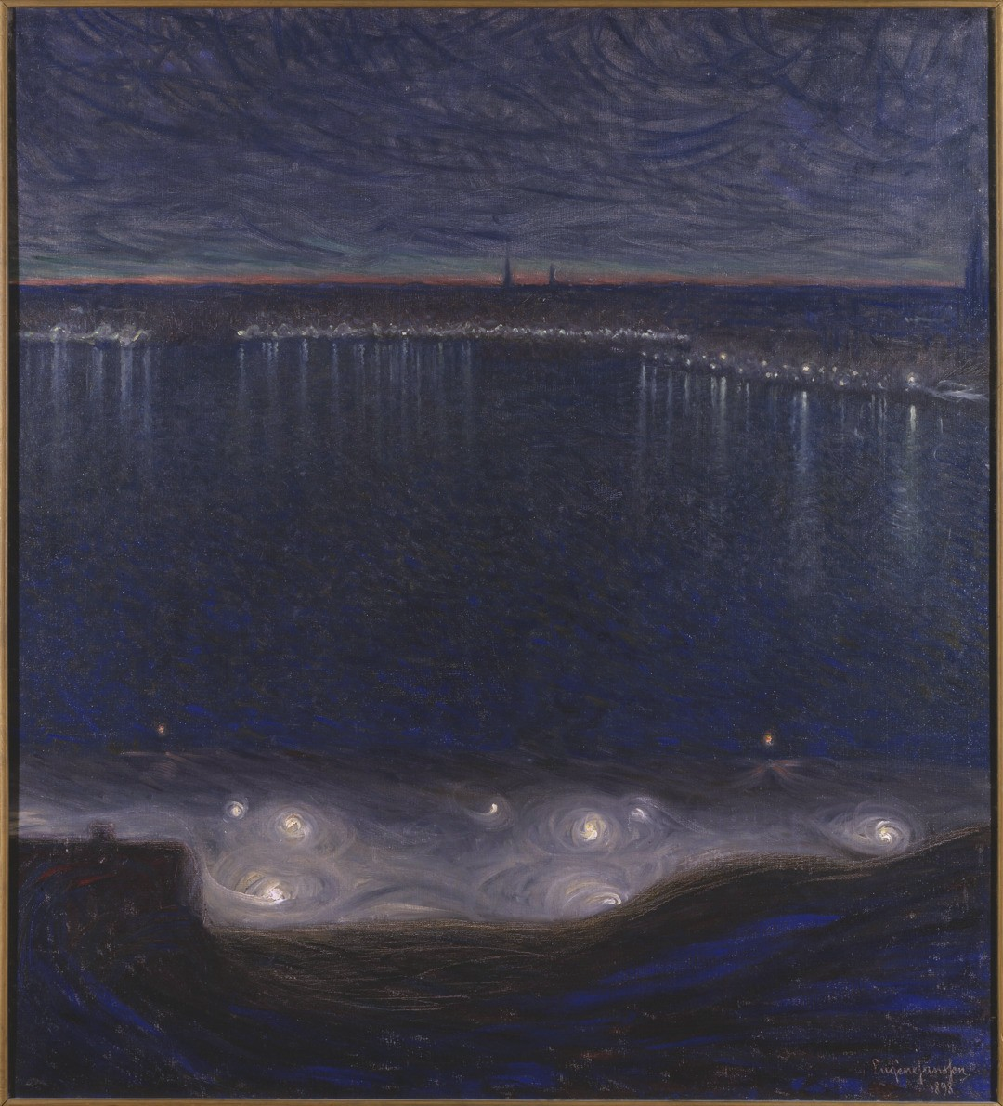
Notes:
Blå timmen. Riddarfjärden i Stockholm. Eugène Jansson. 1898. Olja på duk. Titta tillsammans – Tänk om vi kunde kliva in i den här målningen. Hur skulle det kännas att vara i allt det blåa?

Slide 11
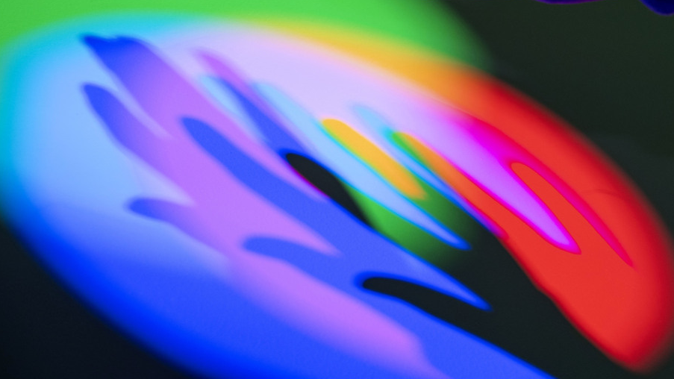
Färgfix att göra i klassrummet.

Slide 12
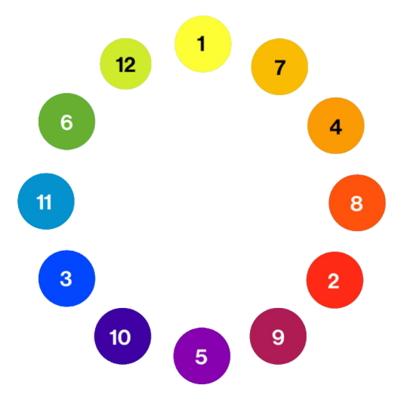
Notes:
Färglabba med Goethe.

Slide 13
Notes:
Skapa regnbågar à la Descartes.

Slide 14
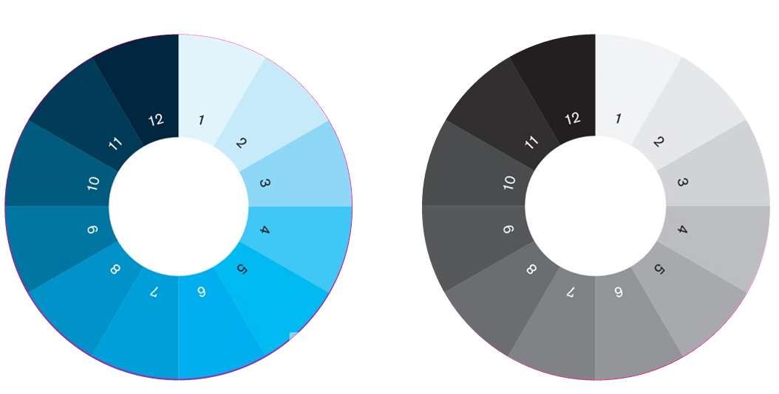
Notes:
Vilken färg har himlen idag? Mall till cyanometer

Slide 15
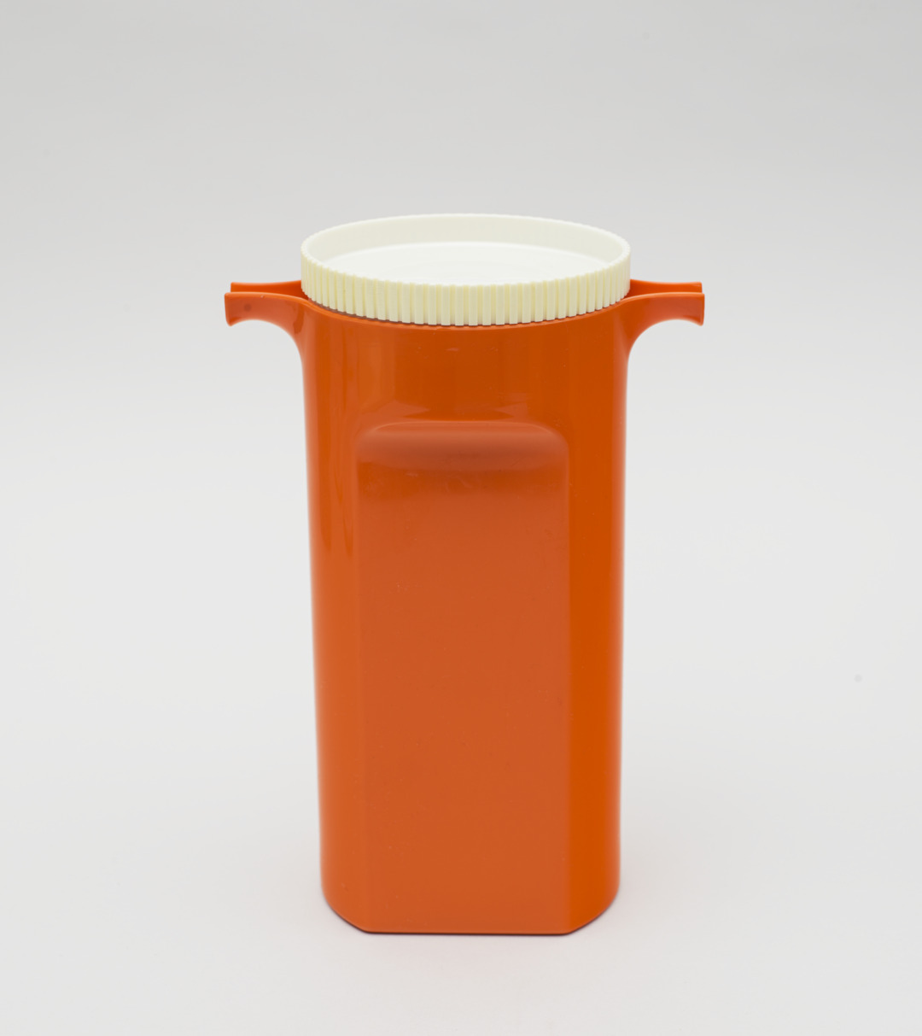
Notes:
Brandgul som försvann. Kanna med lock ”Duett”, Breger. 1959. Plast.

Slide 16
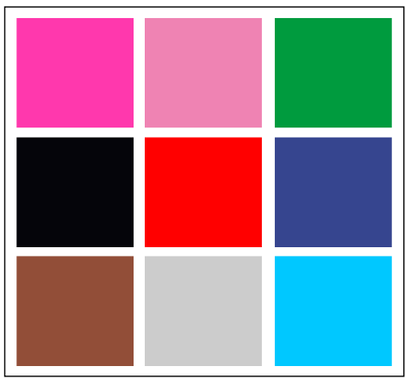
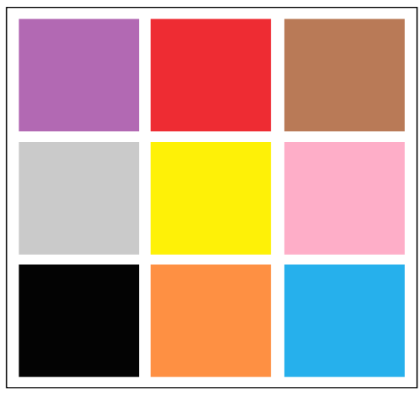
Notes:
Färgbingo

Slide 17

Notes:
Lura ögat med färg. Efterfärgsbild.

Slide 18

Notes:
Lura ögat med färg. Efterfärgsbild.

Slide 19
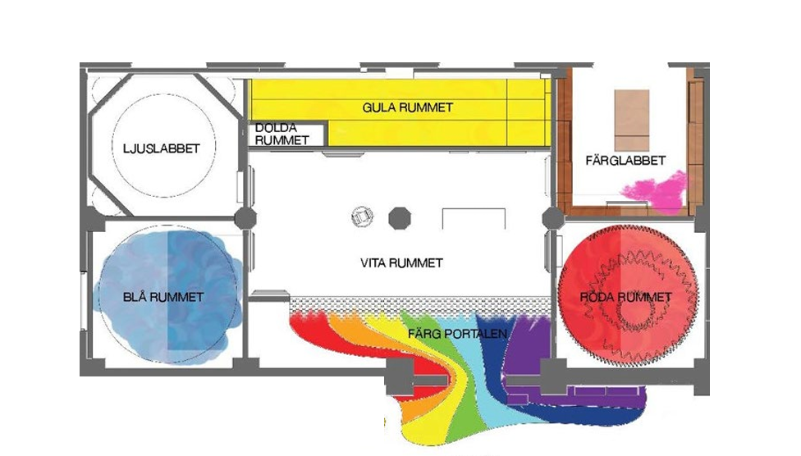
Notes:
Karta över färgutställningen.

Slide 20
